Slide 1
EΥΔΑΤΩΣΗ ΜΕ ΥΨΙΣΥΧΝΑ ΡΕΥΜΑΤΑ
ΕΥΑΓΓΕΛΙΑ ΜΟΥΣΤΑΚΑ ΠΕ87.03
21/2/2024

Slide 2
Υψίσυχνα ρεύματα
Εργαστηρίου Αισθητικής
Αναμενόμενα αποτελέσματα:
Η συσχέτιση θεωρητικών γνώσεων με την πρακτική εφαρμογή
Η εφαρμογή των υψισύχνων σύμφωνα με το Πρωτόκολλο θεραπείας

Slide 3
Τι είναι η συσκευή των υψισύχνων;
Τα υψίσυχνα ρεύματα είναι υψηλής συχνότητας εναλλασσόμενα ρεύματα με ΧΑΜΗΛΗ όμως τάση

Slide 4
Τι σημαίνει χαμηλή τάση για το δέρμα & το σώμα;
•Δεν διεγείρονται τα αισθητικά και κινητικά
νεύρα και έτσι δεν υπάρχει κίνδυνος ηλεκτρικού σοκ

Slide 5
Άλλα χαρακτηριστικά των υψίσυχνων ρευμάτων
•Διέγερση των επιφανειακών ιστών
•Χαλάρωση
•Μικροβιοκτόνα και αντισηπτικά
αποτελέσματα (η άμεση εφαρμογή

Slide 6
Δημιουργία Σπινθήρα
Όσο απομακρύνεται το ηλεκτρόδιο τόσο περισσότερο οξυγόνο δεσμεύει
Από τα 0,5 εκ δημιουργείται σπινθήρας με τον οποίο καυτηριάζουμε τις βλάβες της ακμής

Slide 7
Αντενδείξεις
Υπερβολικά νευρικά άτομα
Επιληπτικοί
Ασθματικοί
Έντονες ευρυαγγείες
Μολύνσεις δέρματος (εκτός από ακμή)

Slide 8
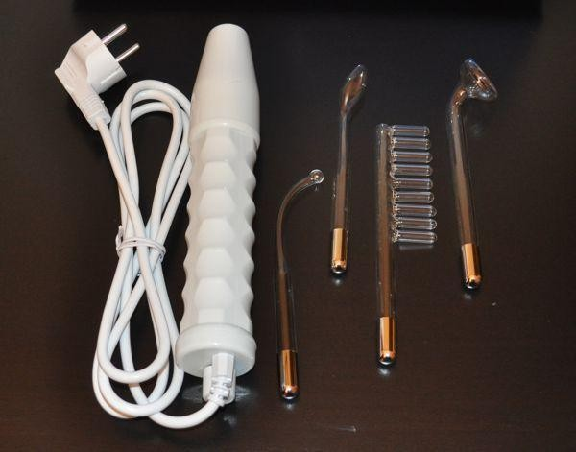
Αντενδείξεις
Άτομα με υψηλή πίεση
Προχωρημένο στάδιο εγκυμοσύνης

Slide 9
Πως λειτουργούν τα ηλεκτρόδια;
Το υψηλής συχνότητας ρεύμα καταλήγει σε γυάλινο ηλεκτρόδιο, που περιέχει ευγενές αέριο, (αργό ή νέο), εντός του σωλήνα του ηλεκτροδίου.
•Το αέριο ιονίζεται και δίνει μπλε-βιολέ ή ελαφρώς ροδόχρουν χρώμα αντίστοιχα.

Slide 10
Αργόν ή Νέον ;
Τα ηλεκτρόδια μπορεί να έχουν ένα από τα παρακάτω αέρια:
α. Το Αργόν (Μπλε - Βιολετή- ιώδες χρώμα) β. Το Νέον (Πορτοκαλο-κόκκινο χρώμα)
ΙΔΙΟΤΗΤΕΣ:
Ακμή - Αντισηψία
Ενυδάτωση
Ρύθμιση λιπαρότητας
Αύξηση τονικότητας του δέρματος.

Slide 11
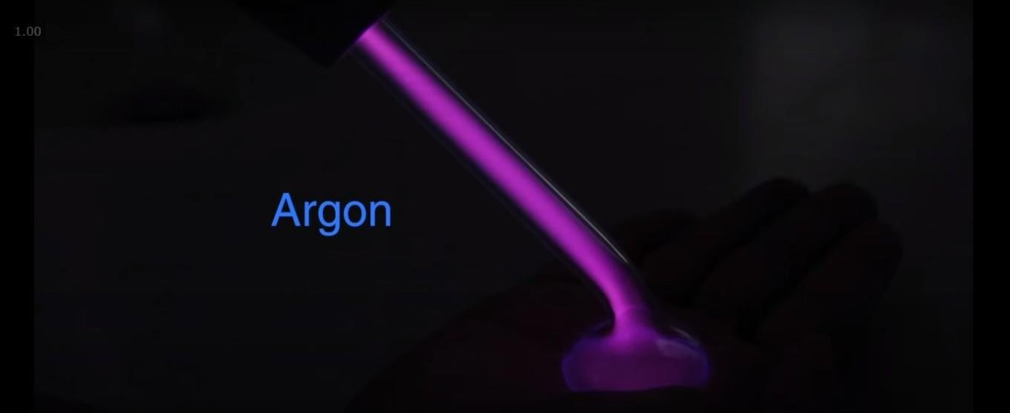
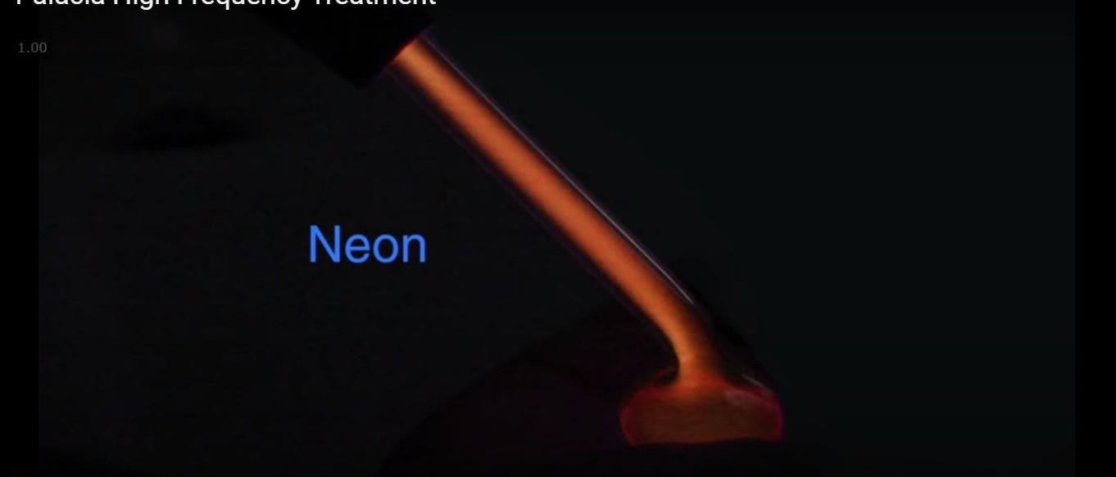

Slide 14
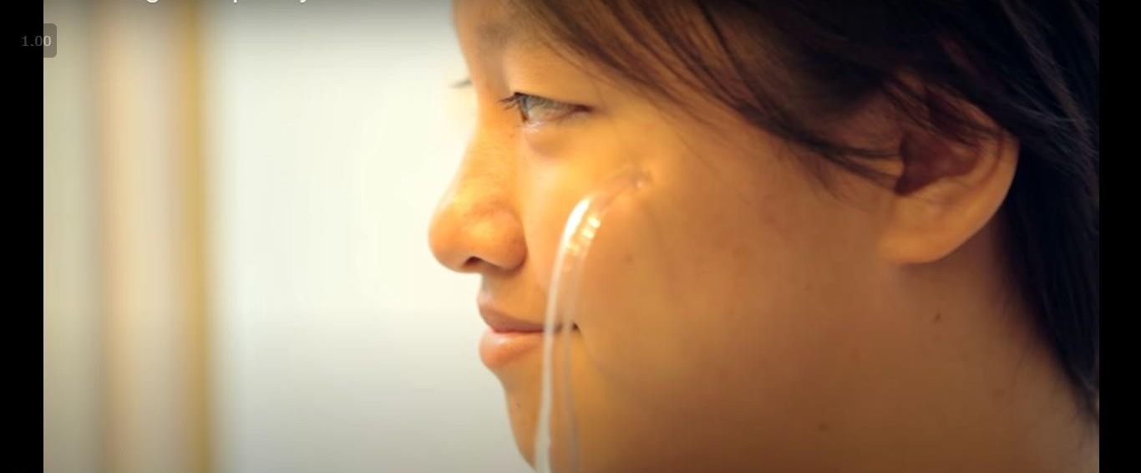

Slide 19
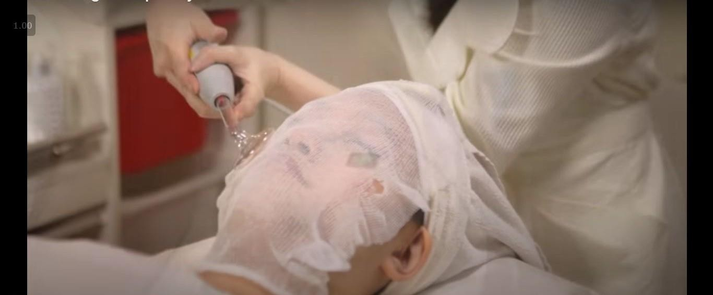
Άμεση εφαρμογή - Direct High Frequency
/ 6:42

Slide 20
Άμεση εφαρμογή - Direct High Frequency
/ 6:42
•Κύρια εφαρμογή η περιποίηση ακνεϊκών δερμάτων.
•Εξωτερική εφαρμογή η οποία ξηραίνει, καθαρίζει και θεραπεύει το δέρμα.
Έχει μικροβιοκτόνο δράση λόγω του σχηματιζόμενου όζοντος στην επιφάνεια του δέρματος.
το κύκλωμα.

Slide 21
Έμμεση εφαρμογή - Indirect High Frequency (Viennese massage)
•Το ρεύμα περνά δια μέσου της επιδερμίδας και προκαλεί ένα διεγερτικό, αντι-συμφορητικό αποτέλεσμα, χωρίς χημικούς σχηματισμούς σ’ αυτή.

Slide 22
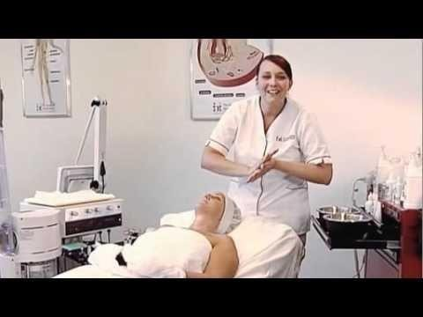
Έμμεση εφαρμογή - Indirect High Frequency (Viennese massage)

Slide 23
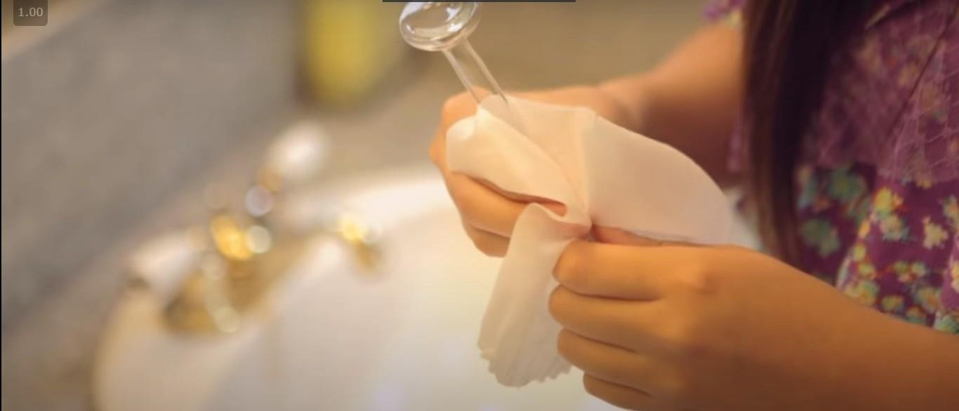
Καθαρισμός υψισύχνων α. Καθάρισμα με οινόπνευμα

Slide 24
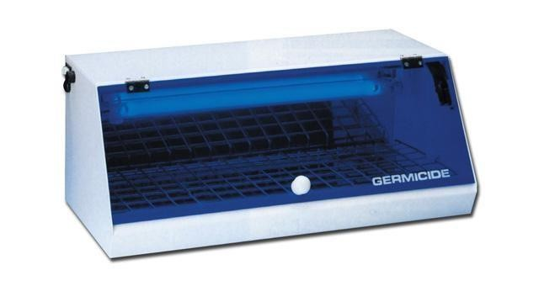
Καθαρισμός υψισύχνων β. Κλίβανος υπεριώδους ακτινοβολίας

Slide 25
Ευχαριστώ πολύ !!!

